Slide 1
Een geheim….

Slide 2
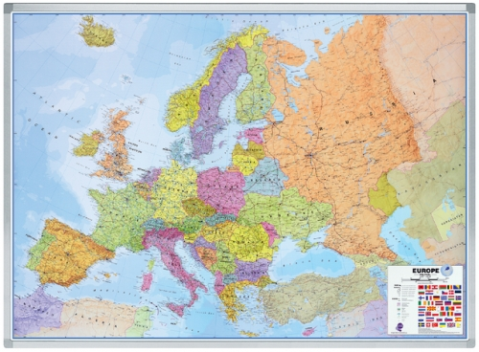
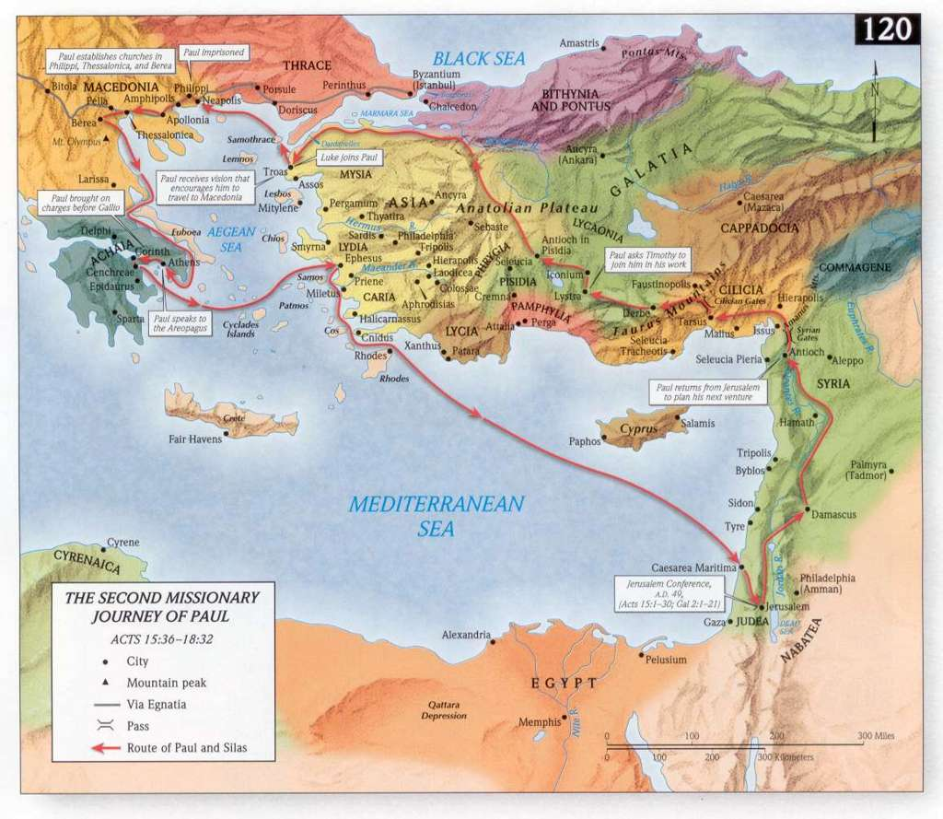
Ingewijd in Gods grote geheim.
De onthulling.
Het verlangen.

Slide 3
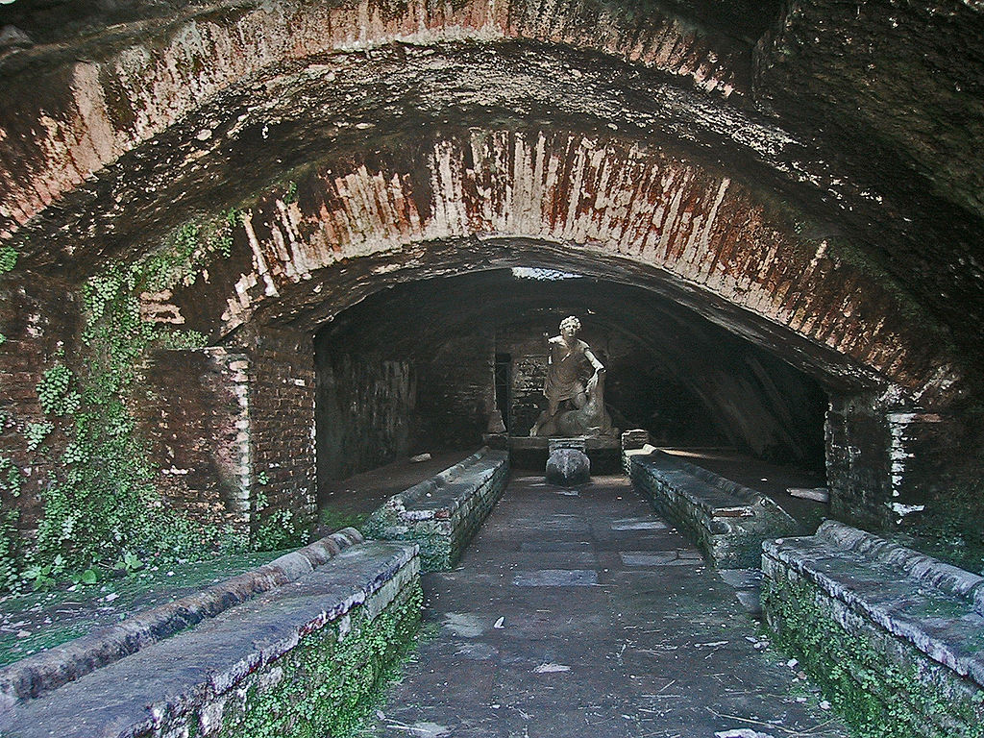
De onthulling van dat mysterie…
Oud nieuws?
Mysterie-godsdienst.

Slide 4
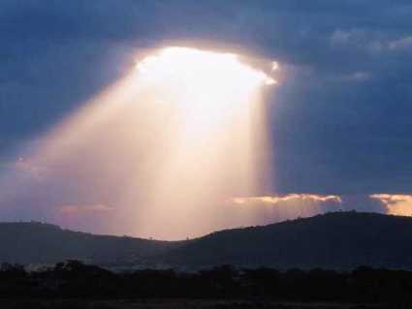
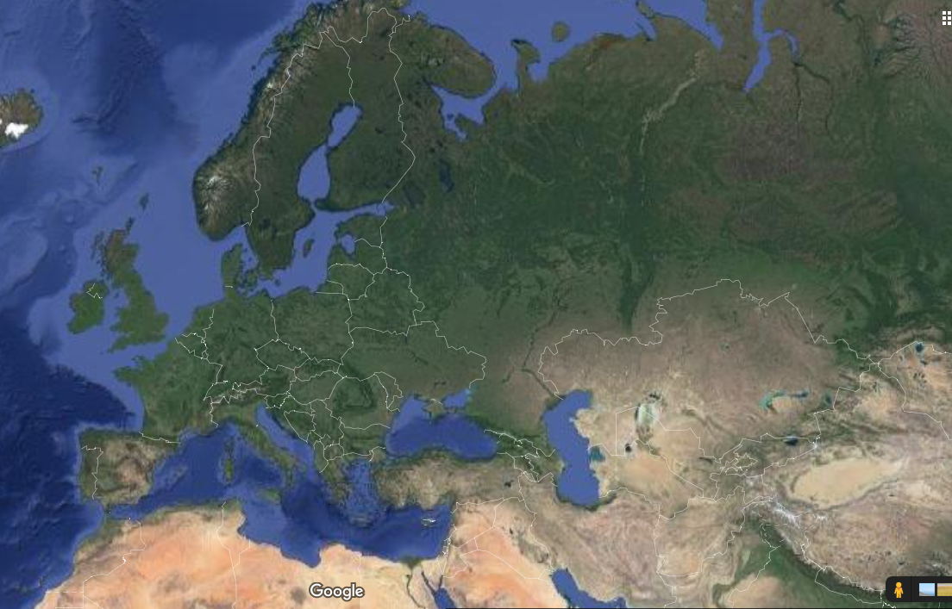
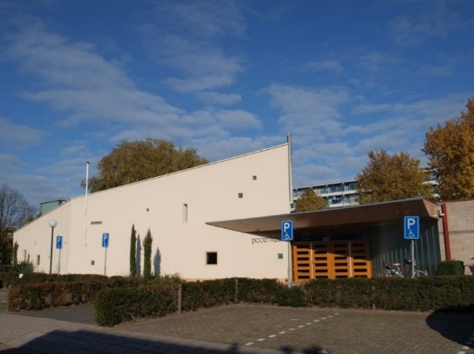
Het mysterie van Christus!
Geopenbaard aan Paulus.
Inzicht gekregen.
Doorvertellen!
Zo ingewijd….
Zoeken? God komt je ópzoeken.
Niet meer verbaasd?????
De kerk is er!!

Slide 5
Verlangen: vervuld van dat mysterie.
De kerk in de marge.

Slide 6
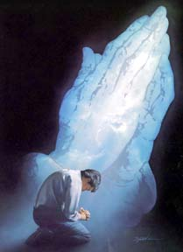
Verlangen: vervuld van dat mysterie.
Neem een voorbeeld aan Paulus.
Kracht van Boven naar binnen.
De godheid - Christus woont in je!
Zuig je vol met zijn Liefde.
Ontdek zijn allesomvattende liefde.
Raak vervuld van God (V, Z & G)!!

Slide 7
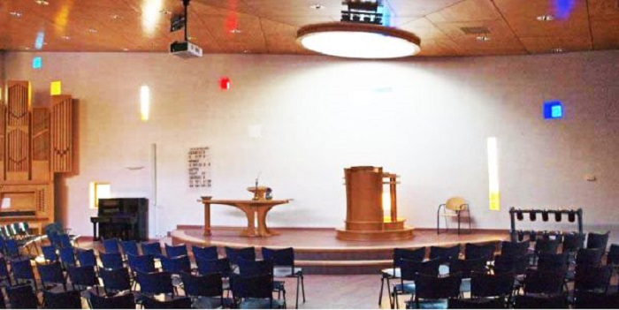
Een leer- en groeiproces…
5 gebeds-treden: elke dag eentje?
Samen: 5 dingen waar je verbaasd over bent.
Welke wijsheid van God kunnen we uitstralen?

